Slide 1


Windows App 만들기
C#-Day1
천해철 guruchun@gmail.com

Slide 2
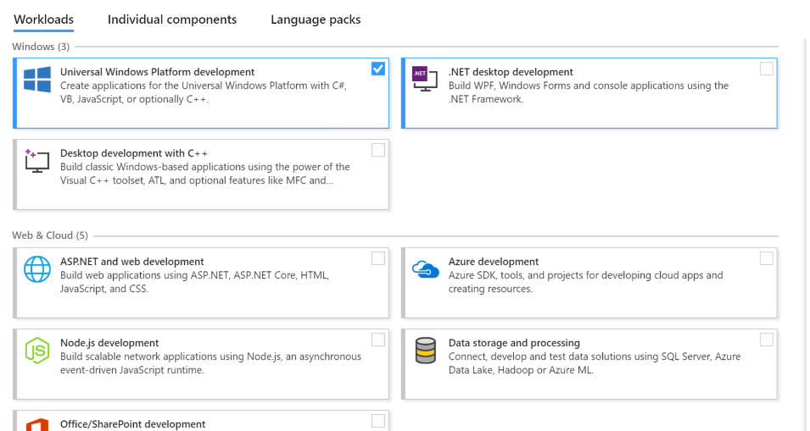

Visual Studio는 설치하셨나요?
Visual Studio 2022 커뮤니티 버전 https://visualstudio.microsoft.com/ko/vs/community/
이것만 체크해서
설치하면 됩니다.

Slide 3
Windows App을 만드는 여러가지 방법
Microsoft에 의존하는 방식: Windows Only 또는 Mono on Linux
Win32, MFC, WinForm, WPF, UWP
Microsoft에 독립적인 방식: Cross-Platform
Qt, PyQT / GTK, PyGTK
Electron
Swing, JavaFX, Eclipse RCP
고려사항
프로그래밍 언어
프로그래밍 난이도

Slide 4
프로그래밍 언어
Javascript > Python > C#
C#: Basic처럼 쉽고 C처럼 익숙한 문법, 현대 프로그래밍 언어의 장점을 수용하며 발전 중
Javascript & HTML5: 가장 빠르게 발전하고 가장 널리 쓰이는 방식, 완전 대세
C, C++: 프로그래머의 능력에 의존함, 높은 자유도로 개발 가능 – 대규모 APP에서 사용 금지
Python: 배우기 쉽고 잘 설계된 현대 프로그래밍 언어, 고퀄의 GUI Toolkit은 QT가 유일함
JAVA: Cross-Platform에서 동작하는 Desktop Application 개발 (Legacy Only)

Slide 5
프로그래밍 난이도
Winform > WPF > Electron
WinForm: 대충 만들어도 그럴듯 함, 안이쁨, 복잡하고 규모가 커질 수록 고민이 많아짐
WPF: 코딩의 양을 획기적으로 줄여 줌, UI Designer와 분업할 경우에 좋음, 아키텍처 중요 대규모 APP에는 Prism같은 별도의 App. Framework 사용
PyQT: 그럭저럭 다 좋음. Python을 알아도 QT는 추가로 배워야 함. Linux를 사용하는 제어패널 HMI용으로 가장 먼저 검토했으나 라이선스가 애매해서 포기 Windows용 APP이라면 굳이 PyQT를 써야할 필요는 없음
Electron: Web기술에 대한 Background가 없다면 접근하기 어려움 하지만 가장 Hot, Popular, Trendy, Innovative하므로 배워두면 피가 되고 살이 됨
Swing/JavaFX, Eclipse RCP: Cross-Platform but Not QT 특이한 사람, 특이한 업종(Legacy)에서 쓰이나 신규 APP은 Electron으로 넘어가는 추세
Linux용으로 PyGTK도 대안이나 IDE 없음
Teams, VS Code, Notion, Slack
IntelliJ, Eclipse

Slide 6
답은 이미 정해 놓았음...
C# & WinForm
수소시스템용 관리콘솔을 개발할 때 이미 고민했던 문제, 지금 다시 봐도 ...
임시로 만들었지만 이미 쓰이는 프로그램들
SOFC 관리콘솔 (WinForm)
H2 관리콘솔 (WPF)
기타 WinFrom APP들
- MonHMI: PEMFC 전장박스 로그 메시지 출력
- WinModbus: Modbus/TCP Server/Client APP, XML로 정의한 Modbus MAP 사용 가능
- CANManger: CAN Message 송신/수신, DBC 파일 로딩
- 인버터/온도모듈 시뮬레이터, 온습도장치 모니터링
관리콘솔 통합 예정
PEMFC Gen2용으로 관리콘솔 Renewal 예정
통신장치(BOP) 시뮬레이터 통합 예정

Slide 7
참고) C# 버전과 닷넷 지원현황
C# 버전 | 플랫폼 | 표준 | 출시일 | VS 버전 | 변경 사항
1.0 | .NET Framework 1.0 | ECMA-334 | 2002년 1월 | .NET 2002 | 링크
1.1 | .NET Framework 1.1 |  | 2003년 4월 | .NET 2003 | -
2.0 | .NET Framework 2.0 |  | 2005년 11월 | 2005 | 링크^{[8]}
3.0 | .NET Framework 2.0~3.5 | - | 2007년 11월 | 2008 | 링크^{[9]}
4.0 | .NET Framework 4.0 | - | 2010년 4월 | 2010 | 링크^{[10]}
5.0 | .NET Framework 4.5 | ECMA-334 | 2012년 8월 | 2012 | 링크^{[11]}
6.0 | .NET Framework 4.6 .NET Core 1.0~1.1 | - | 2015년 7월 | 2015 | 링크^{[12]}
7.0 | .NET Framework 4.6.2 | - | 2017년 3월 | 2017 v15.0 | 링크^{[13]}
7.1 | .NET Framework 4.7 .NET Core 2.0 | - | 2017년 8월 | 2017 v15.3 | 링크^{[14]}
7.2 | .NET Framework 4.7.1 | - | 2017년 11월 | 2017 v15.5 | 링크^{[15]}
7.3 | .NET Framework 4.7.2 .NET Core 2.1~2.2 | - | 2018년 5월 | 2017 v15.7 | 링크^{[16]}
8.0 | .NET Framework 4.8 .NET Core 3.0 | - | 2019년 9월 | 2019 v16.3 | 링크^{[17]}
9.0 | .NET 5.0 | - | 2021년 4월 | 2019 v16.9 | 링크^{[18]}
10.0 | .NET 6 | - | 2021년 11월 | 2022 | 링크
11.0 | .NET 7 | - | - | 2022 Preview | 링크
Introducing .NET 5

Slide 8
Tutorial – Day1
Day1
파일:
...
열기
파일 내용 출력

Slide 9
Tutorial – Day1
Button
TextBox
Label
ComboBox
PictureBox
OpenFileDialog

Slide 10
참고) C# 문법, 학습 자료
웹페이지
.NET용 Windows Forms 및 WPF의 데스크톱 가이드
C#/문법 – 나무위키
C# 프로그래밍 배우기 (csharpstudy.com)
동영상
[무료] [C# 초보 강좌] 예제로 배우는 C# (inflearn.com)
[무료] C# 프로그래밍 (inflearn.com)
C# 교과서 마스터하기 - Microsoft MVP 저자 직강 - YouTube

